Slide 1
Использование Битрикс24 в профсоюзной работе
Современные инструменты
Алексей Дмитриев
Агентство Домовой и Партнеры

Slide 2
Что такое Битрикс24?
полный комплект инструментов для организации работы компании
Компания
Задачи
и Проекты
CRM
Контакт-центр
Сайты и
Магазины*

Slide 3
Объединяет компанию

Slide 4
Компания
помогает работать вместе
Живая лента
Чат
Диск
Документы
онлайн
Календарь
Рабочие группы
и экстранет
Учет рабочего времени
Рабочие отчеты
HR: структура
и сотрудники
Бизнес-процессы

Slide 5
Мгновенные коммуникации

Slide 6
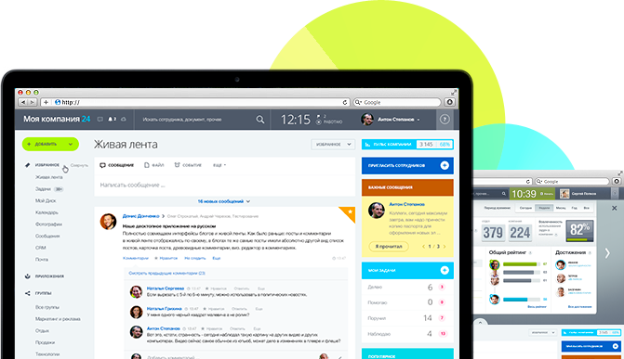
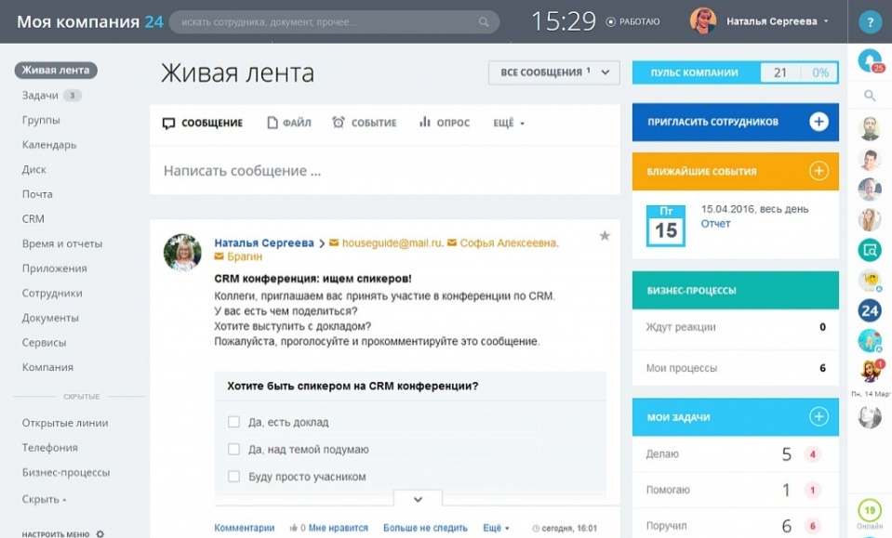
Единая «Живая лента» всей организации
мгновенный обмен информацией
быстрое обсуждение - быстрое принятие решений
моментальная реакция коллег
инструменты мотивации

Slide 7
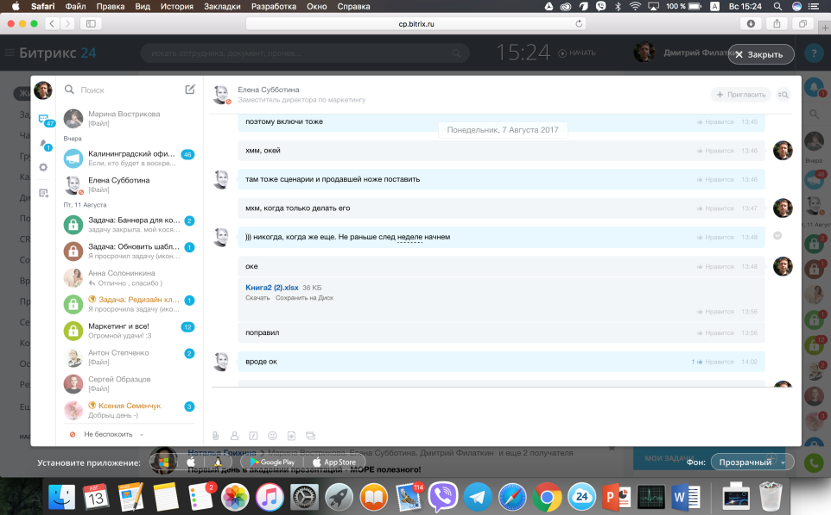
Один мессенджер для всех в организации
Контакты коллег всегда под рукой
Общение с любого устройства
История переписки сохраняется
Уведомления о каждом новом сообщении

Slide 8
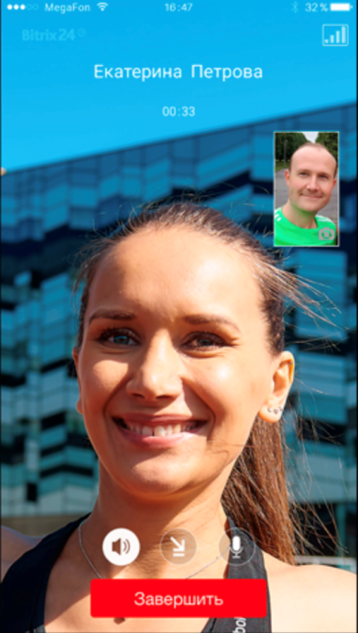
Общение в любых форматах
Общайтесь по видеовязи
Разговаривайте по голосовой связи
Отправляйте мгновенные сообщения
Обменивайтесь файлами
и документами

Slide 9
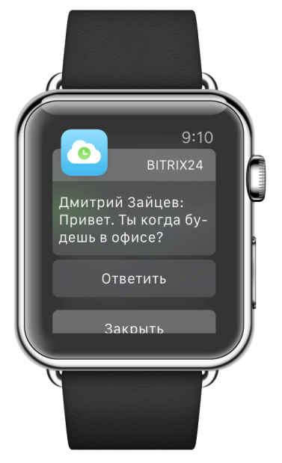
Поддержка «Умных вещей»
Ответ на сообщение через push-уведомление (без запуска приложения)
Ответ на сообщение «голосом» с помощью часов Аpple Watch или Android Wear

Slide 10
Задачи и проекты

Slide 11
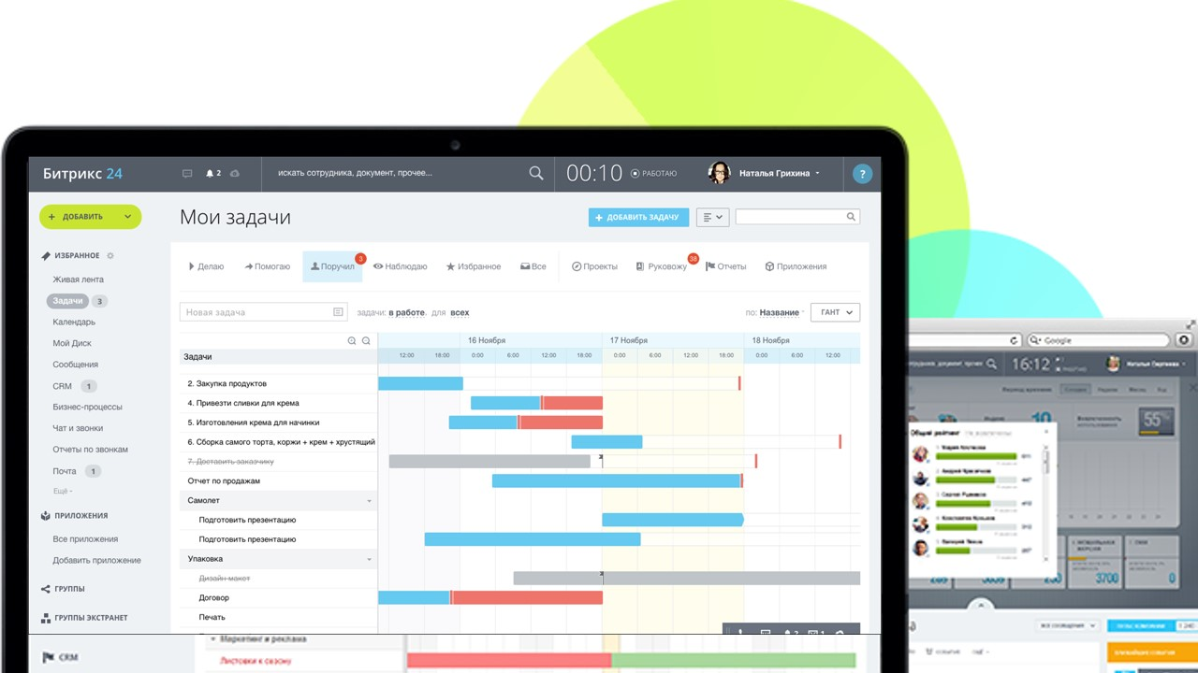
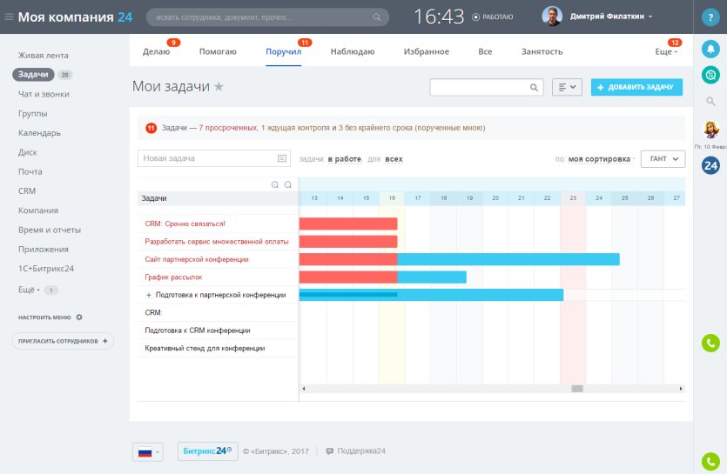
Ни одна задача не пропадет
Каждая задача фиксируется – ее невозможно забыть и тяжело потерять
Битрикс24 напоминает о приближении крайнего срока и сообщает, если задача просрочена
Вы видите: кто работает над задачей, какие задачи просрочены и почему
По каждой задаче ведется учет затраченного времени

Slide 12
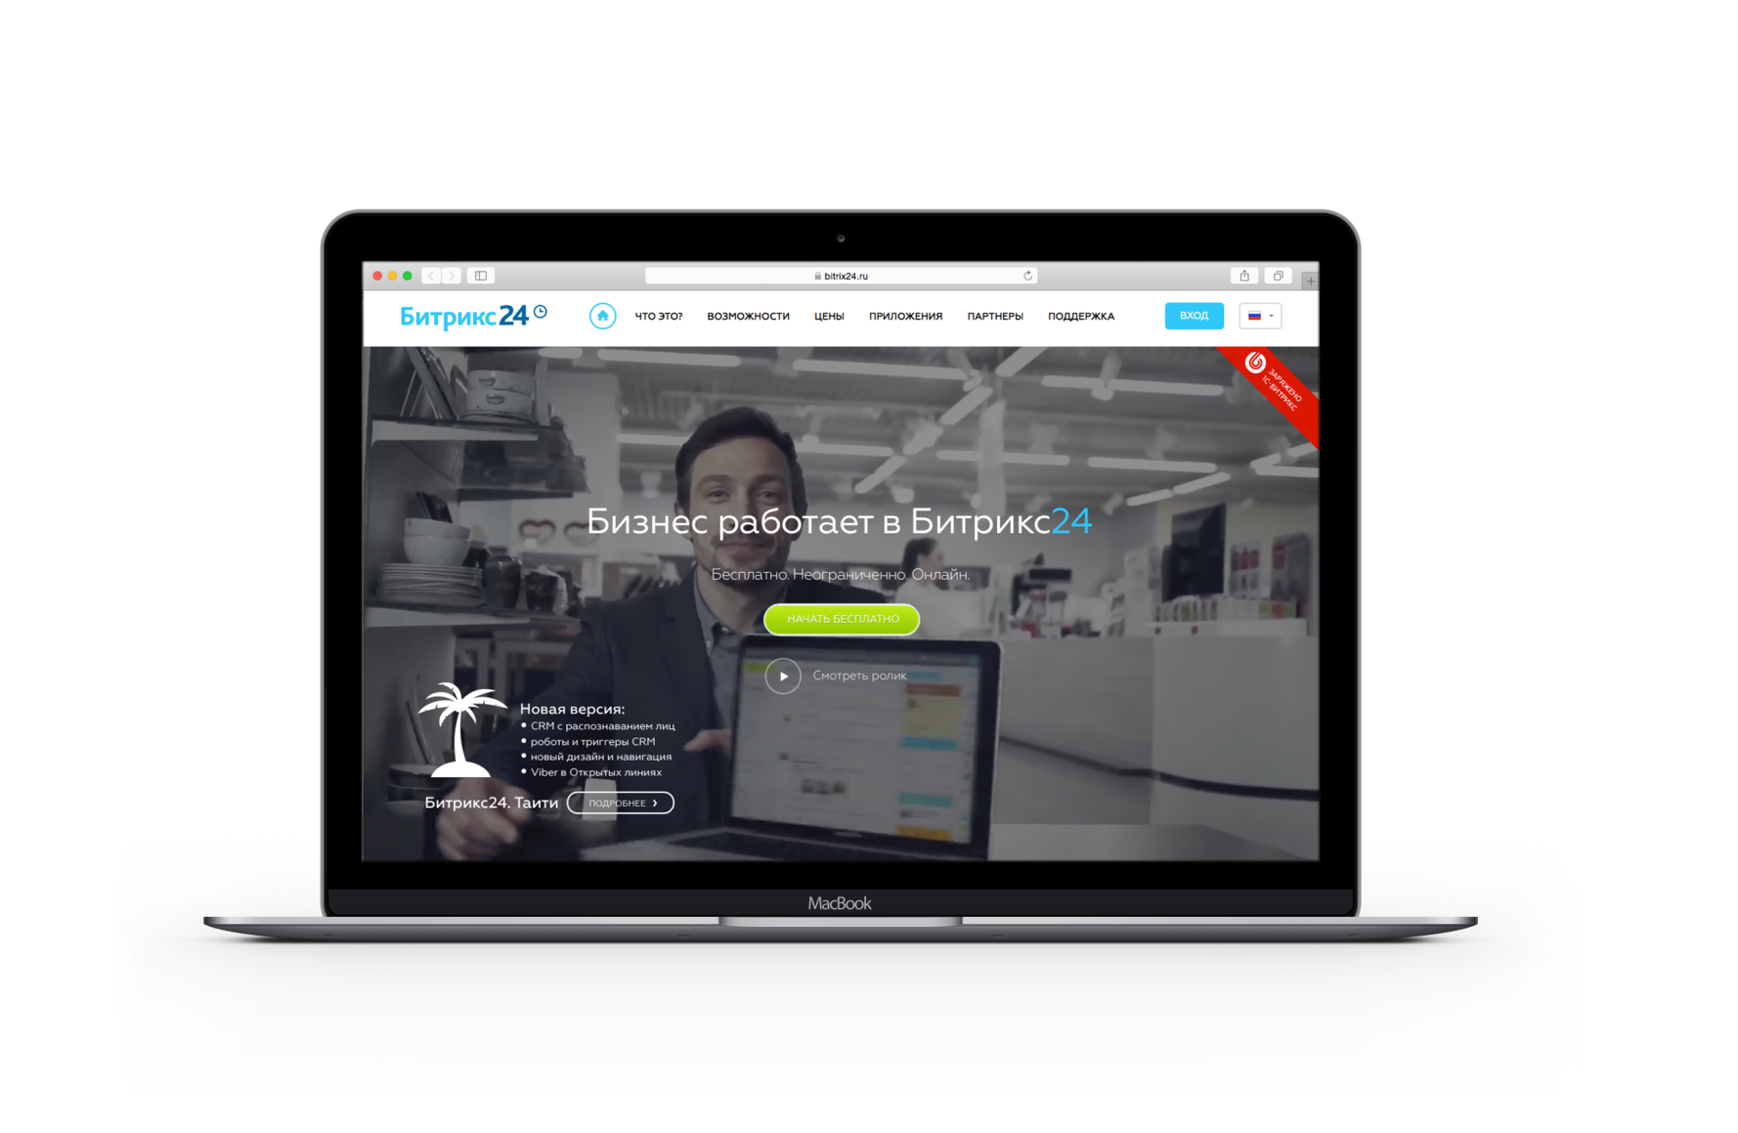
Поставить задачу в 1 клик
с любой страницы Битрикс24
из задач
из сообщения в Живой ленте
из сообщения в чате
из письма
из чата в Открытых линиях с привязкой к клиенту в CRM

Slide 13
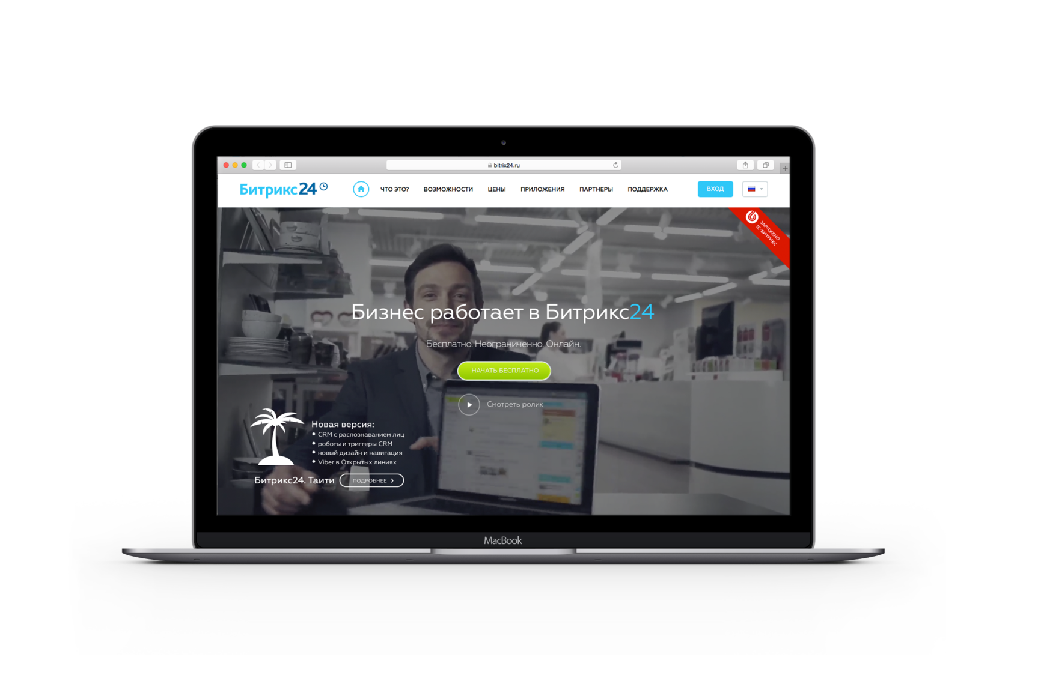
Мой план
Удобно планировать работу на неделю, завтра, сегодня.
План составляется автоматически по дедлайну и вручную.

Slide 14
Контроль сроков
Следить за сроками вам помогут счётчики.
Счетчик показывает:
сколько времени вы потратили на задачу
сколько осталось времени
насколько превышен лимит
Сводите значение счетчика к минимуму.

Slide 15
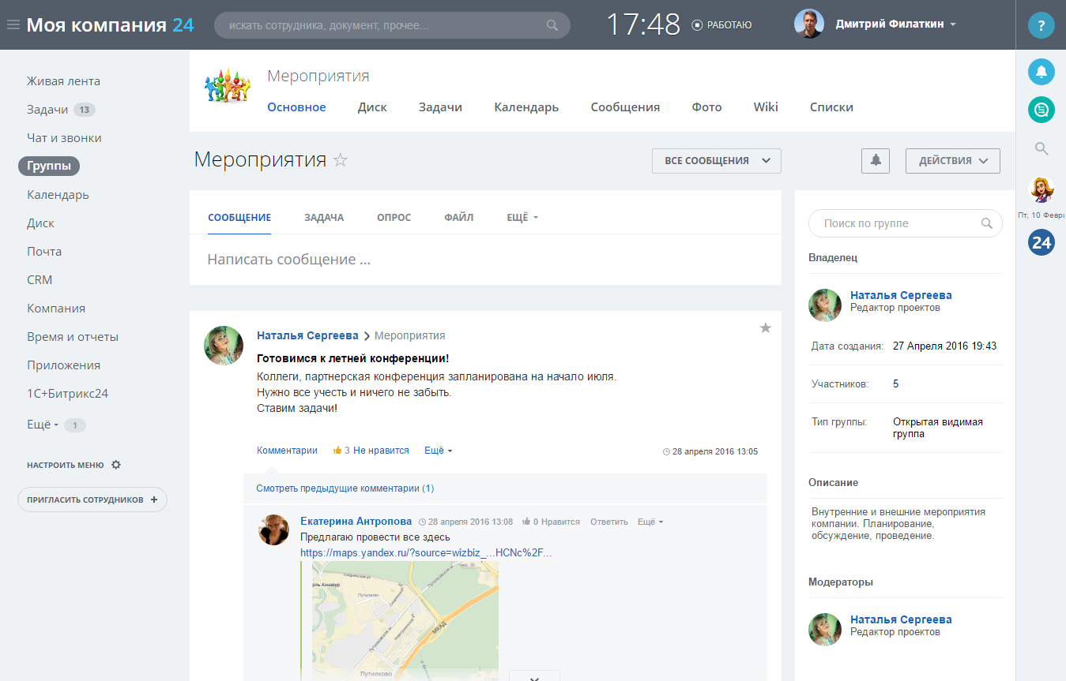
Рабочие группы
объедините сотрудников в рабочие группы и организуйте совместную работу над проектами
храните документы по проекту на Диске группы

Slide 16
РАБОТА С ДОКУМЕНТАМИ

Slide 17
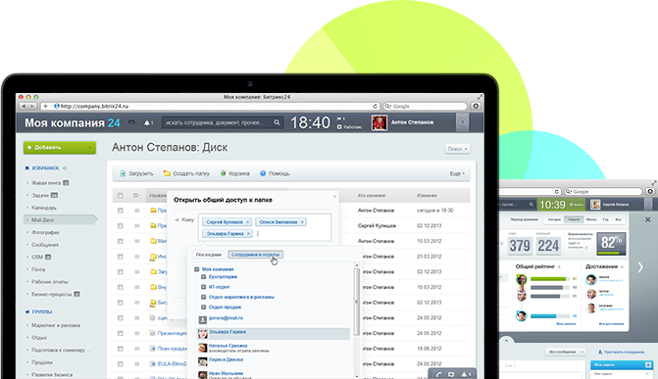
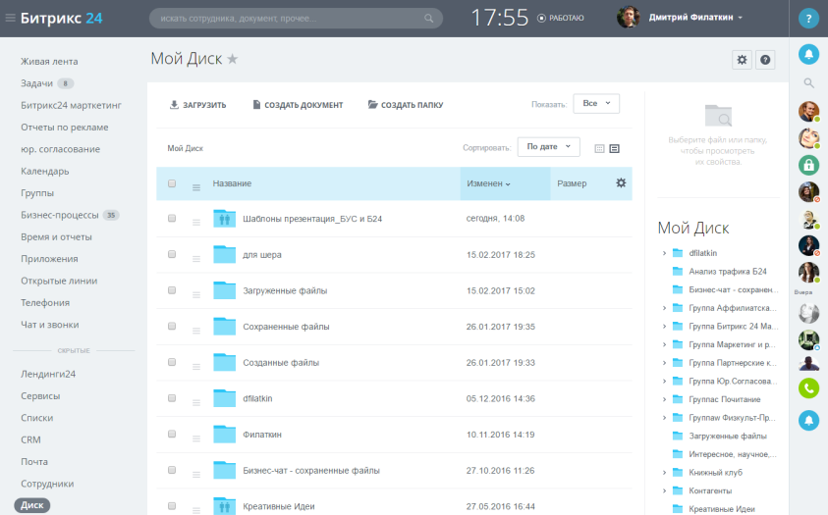
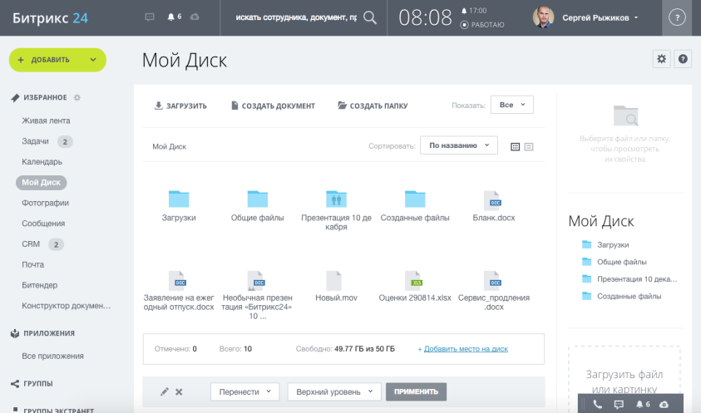
Работа с документами и файлами Битрикс24
единое корпоративное хранилище данных
важные документы, отчеты, презентации и файлы всегда доступны
совместная работа над документами
всегда актуальные версии документов у всех сотрудников
редактирование документов в онлайн (GoogleDocs, MS Office Online, Office 365 для бизнеса) и на компьютере

Slide 18
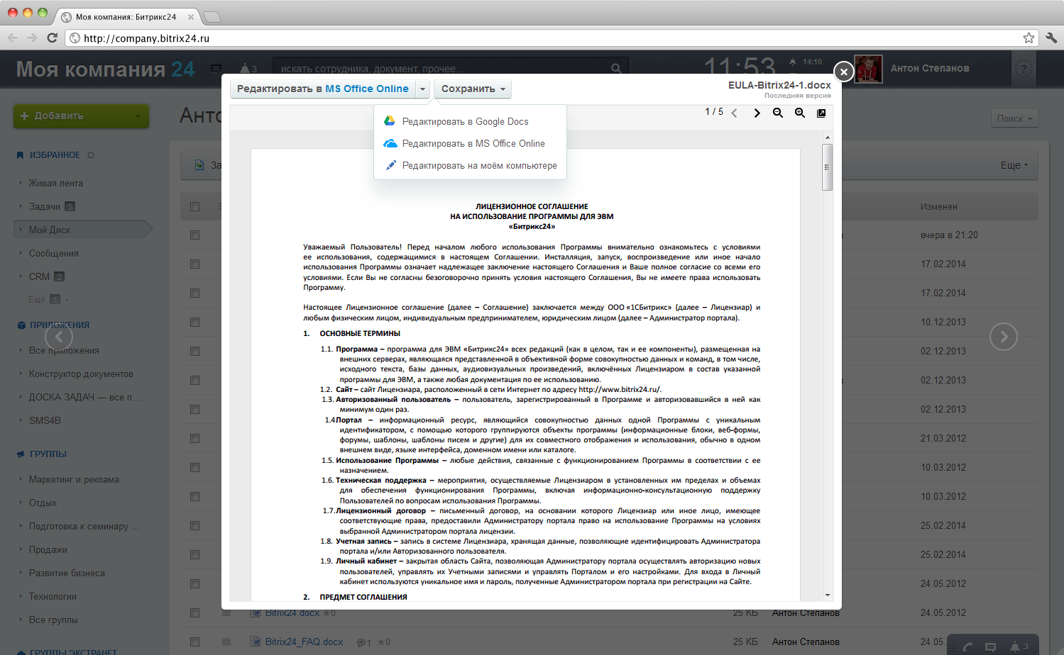

Slide 19
ПЛАНИРОВАНИЕ СОВМЕСТНЫХ СОБЫТИЙ

Slide 20
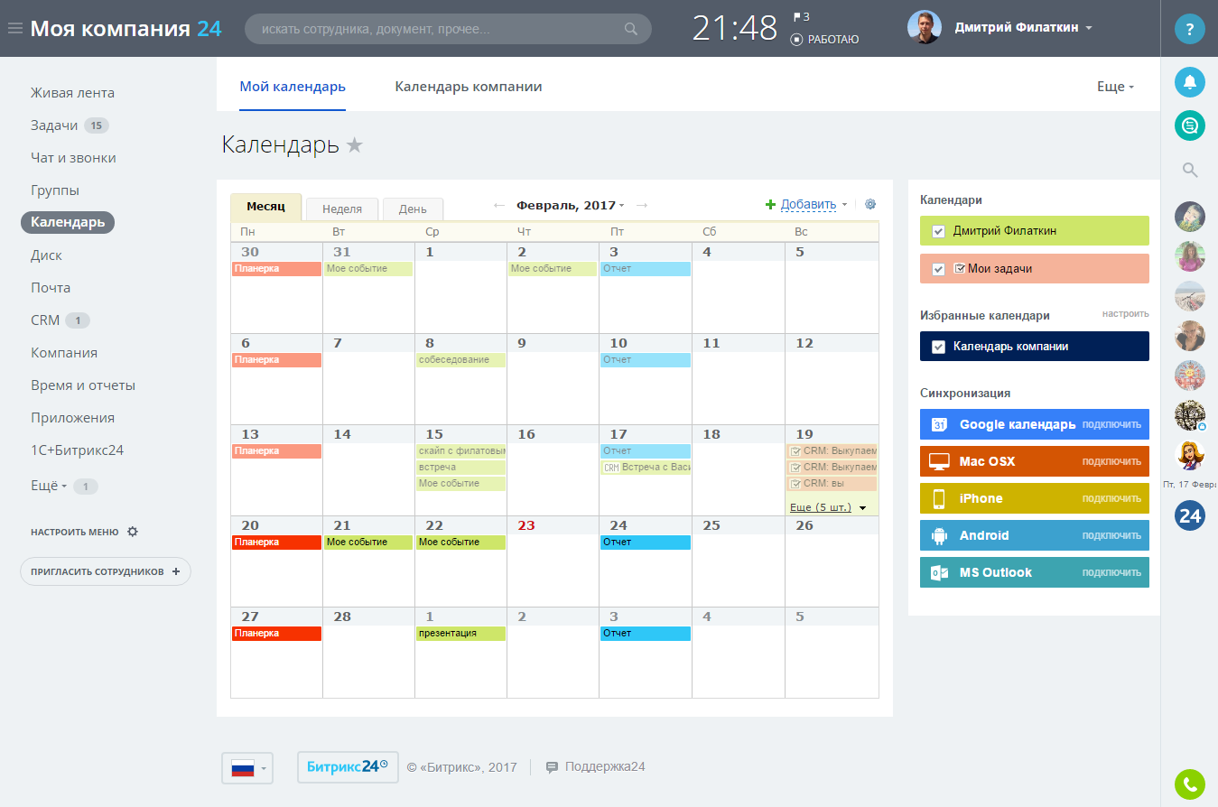
Календарь
Планирование рабочего времени
Напоминания о предстоящих событиях
Возможность комментировать события и прикреплять файлы
Календари можно загрузить в мобильный телефон или планшет (iPhone, iPad, Android)

Slide 21
Календарь: планирование встреч и событий
Обновленный планировщик встреч и событий
Планировщик в Живой ленте
Быстрое подключение Google-календарей
Календарь компании

Slide 22
УПРАВЛЕНИЕ
КОММУНИКАЦИЯМИ

Slide 23
CRM-маркетинг
помогает работать с накопленной базой
Повышайте
конверсию
Повышайте качество работы
Увеличивайте лояльность
рассылка
поздравление
в день рождения sms+☺

Slide 24
Сегментируйте аудиторию внутри CRM
Отправляйте выбранным сегментам рассылки, напоминания, показывайте рекламу.

Slide 25
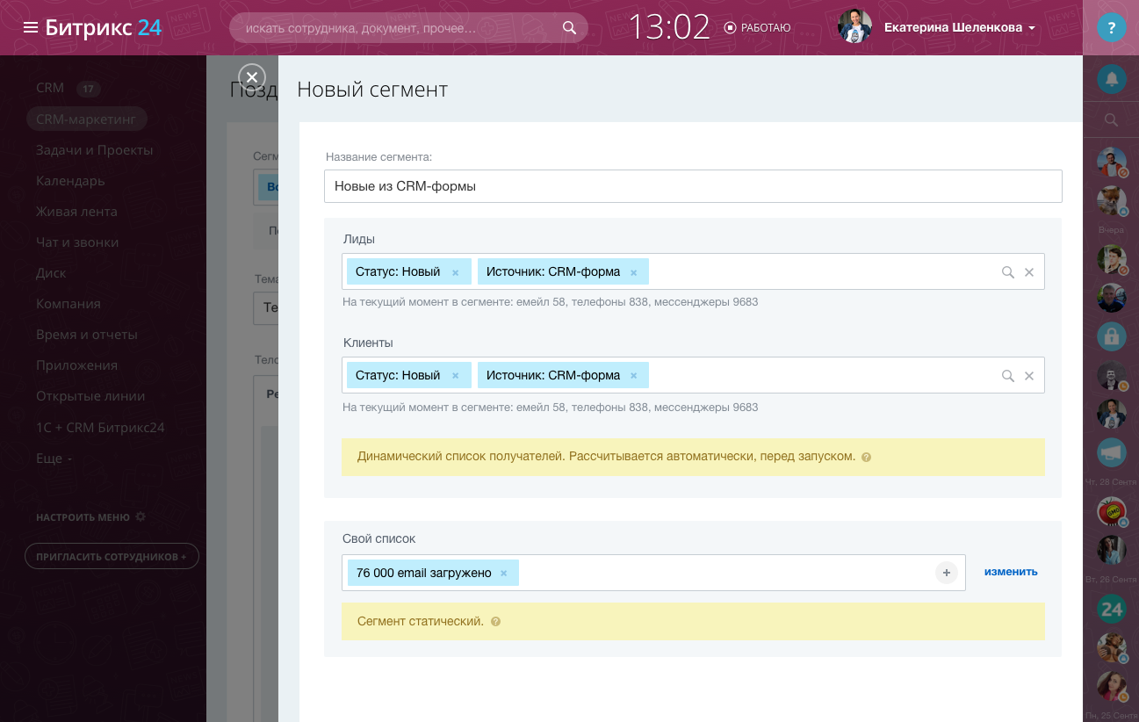
Сегменты аудитории
Динамические сегменты пополняются автоматически
Статические сегменты
не меняются
Готовые сегменты преднастроены в фильтре

Slide 26
Отправляйте e-mail рассылки
Отправить письмо выбранным сегментам

Slide 27
Делайте SMS рассылки
Отправить sms выбранным сегментам

Slide 28
Запускайте голосовой обзвон
Отправить голосовое сообщение выбранным сегментам

Slide 29
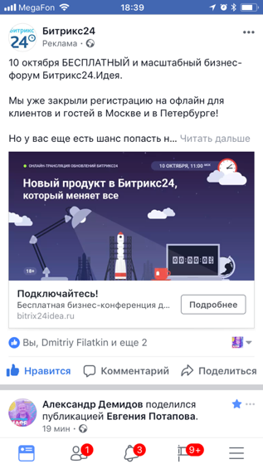
Реклама в Facebook и Instagram

Slide 30
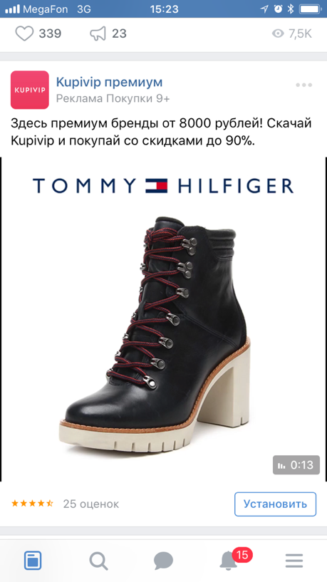
Реклама Vkontakte

Slide 31
ВНЕШНИИ КОММУНИКАЦИИ

Slide 32
Открытые линии в Битрикс24
Объединение 12 цифровых каналов коммуникаций с клиентами:
Вконтакте, Facebook, Телеграмм, Skype, Viber, Instagram и другие
Распределение сообщений по правилам очереди
Перенаправление сообщений другим сотрудникам
Общение с клиентом в реальном времени
Создание нескольких «линий» (например: для продаж и поддержки)
Идентификация клиента в CRM
Запись всех «разговоров» в CRM
Статистика по работе с сообщениями клиентов
Анализ уровня удовлетворенности клиента

Slide 33
Онлайн-чат на сайт
Онлайн-чат на сайт - один из каналов открытых линий
Один онлайн-чат – одна открытая линия
Легко поставить на любой сайт (HTML-код)
Настройка внешнего вида
Настройка параметров показа
Публичная страница для открытой линии (например, канал для отдела маркетинга, продаж)
Интеграция с Открытыми линиями
Интеграция с CRM
Адаптивный дизайн

Slide 34
Обмен данными с 1С
Двунаправленный обмен в реальном режиме времени
Вместо CommerceML теперь на RestAPI
Поддержка 1С:Бухгалтерия 3, 1С:Управление торговлей 10.3, 11 и 1С:УНФ 1.6
Контакты
Компании
Товары
Заказы

Slide 35
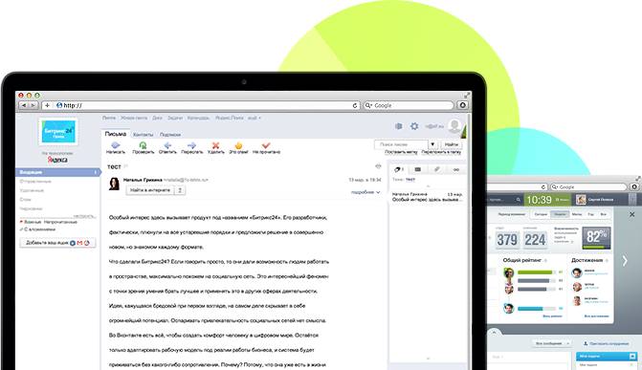
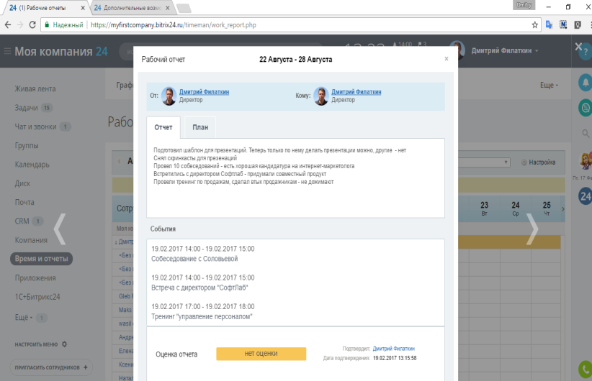
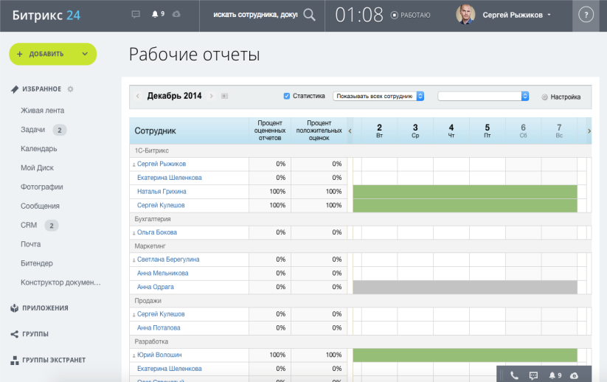
Отчеты руководителю
Прозрачность для компании – уходят непонятные потери рабочего времени сотрудников
Руководитель может быстро просмотреть все отчеты каждого сотрудника
Быстрая обратная связь для сотрудников
Синхронизация компании по целям

Slide 36
Обсудим? ☺
prof.domovoy.pro
Создайте свой Битрикс24 прямо сейчас ☺
Дмитриев Алексей
Агентство Домовой и Партнеры
+7 926 727 6015
aleksey@domovoy.pro

